Slide 1


Vantagens de utilização do Netsuite Analytics Wharehouse - NSAW

Slide 2
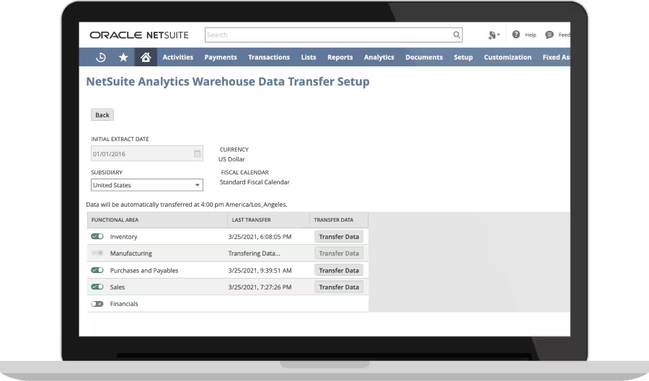
O NetSuite Analytics Data Warehouse é uma ferramenta que possibilita que empresas coletem, armazenem e analisem dados de várias fontes em um único local.
Esta centralização facilita e agiliza a identificação de padrões e tendências, o que consequentemente leva a decisões com maior valor de informação, melhorias no desempenho e aumento dos lucros.

Slide 3





Benefícios
Insights de negócios aprimorados
Ganho de produtividade
Melhora da tomada de decisão
Acesse facilitado aos dados
O NSAW fornece relatórios e painéis em tempo real para monitorar as principais métricas e tendências do negócio.
O fácil acesso aos dados ajuda os funcionários a trabalhar com mais eficiência e eficácia, direcionando o foco aos problemas que importam.
Os insights baseados em dados provenientes de análises ajudam os gerentes a tomar decisões baseadas em informação.
Disponibilize informações do NetSuite por meio do Analytics Warehouse para acesso mais amplo a informações comerciais críticas.
A análise do Netsuite capacita as organizações com insights baseados em dados para tomadas de decisões mais inteligentes e rápidas.

Slide 4
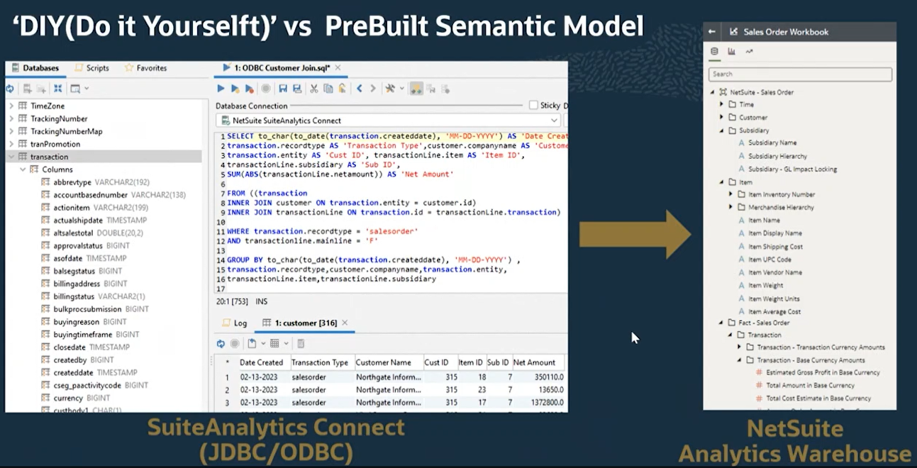
Visão da estrutura de dados
Com o mecanismo de machine learning, é possível reduzir o tempo necessário para identificação da modelagem dos dados para conectores específicos e também facilita a visualização dos dados e como eles se relacionam para confecção de relatórios.

Slide 5

Consolidação de dados
Combine dados de múltiplas fontes
Fonte Única da Verdade
Mais insights de dados
Ter dados de vários sistemas em um só lugar fornece uma única fonte de verdade, em vez de depender de sistemas distintos.
A consolidação de dados de diferentes fontes permite obter melhores insights correlacionando dados entre sistemas.
A análise do Netsuite permite conectar e consolidar dados de várias fontes, como CRM, ERP, comércio eletrônico, etc., em um só lugar.
Relatórios aprimorados
Escalabilidade
Os relatórios e painéis nas análises do Netsuite fornecem uma visão holística, acessando dados consolidados de várias fontes.
À medida que sua empresa cresce, você pode continuar adicionando mais fontes de dados às análises do Netsuite para consolidação contínua.

Slide 6
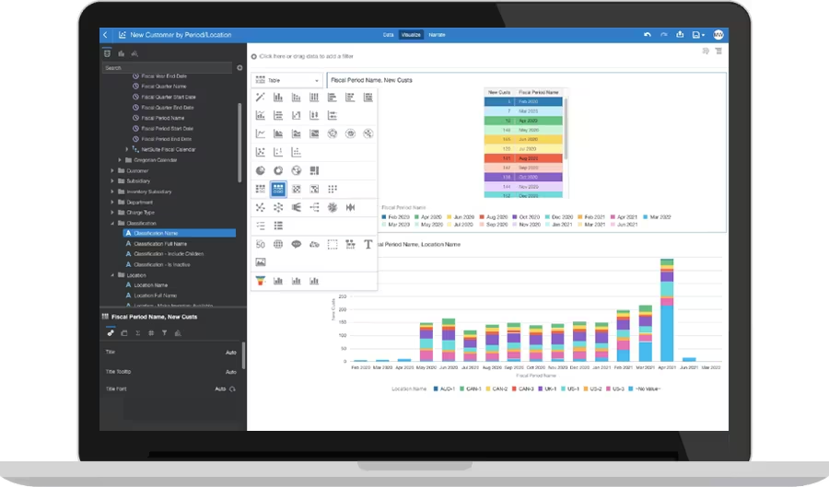
Facilidade de uso
A interface intuitiva de arrastar e soltar no Netsuite Analytics permite que os usuários criem facilmente relatórios e painéis sem codificação. Os usuários podem simplesmente arrastar campos, métricas e dimensões para a tela para criar visualizações altamente interativas. Essa simplicidade permite uma adoção mais rápida em toda a organização.

Slide 7

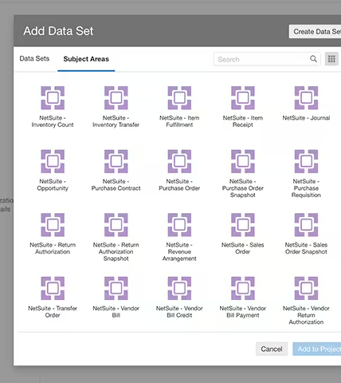

Escalabilidade
Maior volume de dados
Processamento aprimorado
Análise mais rápida
Mais usuários suportados

Slide 8
Segurança
Proteção de dados
Trilha de auditoria
Integração com AD/LDAP
O controle de acesso baseado em papeis limita o acesso aos dados a usuários autorizados, evitando o acesso não autorizado.
O registro de atividades fornece trilhas de auditoria para rastrear o acesso e as modificações dos dados.
A integração com Active Directory ou LDAP permite autenticação central de usuários e controles de acesso.
Segurança em nível de campo
Criptografia de dados
A segurança em nível de campo pode restringir o acesso a campos confidenciais, como números de previdência social.
A criptografia de dados protege dados confidenciais, como cartões de crédito e informações pessoais.

Slide 9
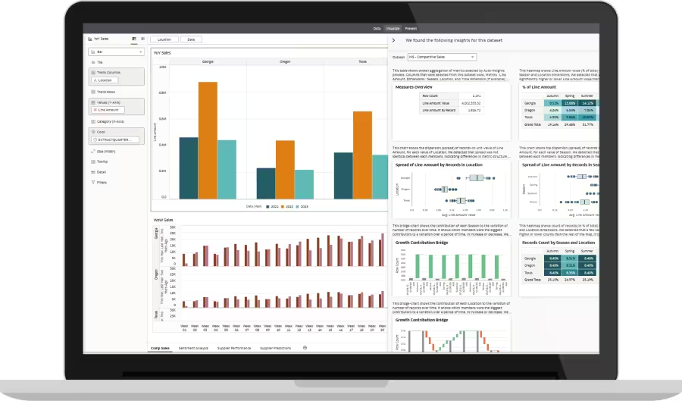
Conclusão
O NSAW, com seu conjunto de mecanismos integrados a utilização do Netsuite se destaca como um diferencial no processamento e análise de dados, bem como a demonstração dos dados em diferentes tipos de visualizações e relatórios, integrando além de diversas bases de dados unificadas em uma ferramenta, a utilização de machine learning e inteligência artificial para agilidade da tarefa.

